Slide 1
Plateforme Azure
Windows Azure, AppFabric, SQL Azure, DataMarket

Slide 2




Azure est une Plate-forme de service
SOFTWARE
AS A SERVICE
L’utilisateur se concentre sur son application et sa valeur fonctionnelle
Microsoft s’occupe de la gestion de l’infrastructure, qui est disponible à la demande pour les applications
La facturation est réalisée à l’usage, sans cout d’acquisition
De nombreuses fonctions sont disponibles, immédiatement activables : VPN, réplication des données, CDN, Bus SOA, Sécurité, Authentification multiple, caching, reporting
Les applications et données sont localisées, répliquées, hautement disponibles, scalables
Une place de marché permet la vente et l’achat de données et de composants logiciels
PLATFORM
AS A SERVICE
INFRASTRUCTURE
AS A SERVICE
Notes:
What constitutes Cloud Computing?
Infrastructure as a Service (IaaS) is a model for provisioning hardware (compute, storage, networking, etc...) to the end user where management of the underlying fabric is controlled by the provider, but the end user maintains control of the operating system and applications installed within. This system usually includes a metered-byuse cost model and allows the end user to expand/contract their use of the infrastructure as needed, usually via self-service portals. Examples include: FastHosts, Go Daddy, Rackspace, Amazon EC2, vCloud Express Services (e.g., BlueLock, Hosting.Com, Melboure IT, Terremark), private clouds deployed/managed by IT as service to business units (internalIT’s end-customers), Azure Service with the VM Role
Platform as a Service (PaaS) is a model for delivering complete development platforms as a cloud service. PaaS offerings facilitate development, testing, deployment and on-going maintenance of applications without the cost of buying the underlying infrastructure and software environments. Examples include: Microsoft Azure Platform, Google App Engine, VMforce.com
Software as a Service (SaaS) is a model where an application is delivered over the Internet and customers pay on a per-use basis. It is the most common form of cloud computing delivered today. Examples include: BPOS, Salesforce.com, Hosted Exchange, Salesforce.com
Core attributes of Cloud Computing
Scalable, Elastic, Multi-tenancy, Metered by Use, Self Service

Slide 3
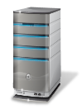










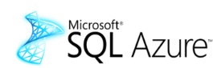
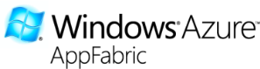



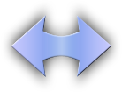
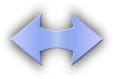
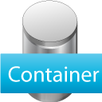






Microsoft Windows Azure
Expérience Développeurs
Utilisation des outils et compétences existantes
MarketPlace
Compute
Database
Service Bus
DataMarket
Storage
Reporting
Access Control
AppMarket
VPN
DataSync
Caching
Notes:
For the Public Cloud, Microsoft Offers a number of solutions that will help you take full advantage of the cloud.
At the heart of our offerings is the Windows Azure Platform which consists of Windows Azure and SQL Azure. There are other enabling technologies such as AppFabric and DataMArket that will help make your transition smoother and enable your developers to do more.
In addition to this, The developer experience on this platform is unparalleled. On the Windows Azure Platform you can use the most popular languages for development so you do not have to retrain your developer staff on a new paradigm. You can also develop using the same languages both on premises and in the public cloud.

Slide 4
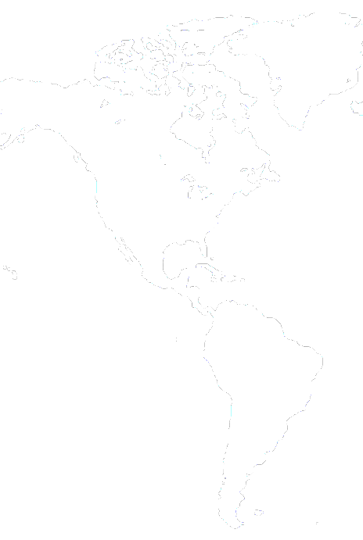
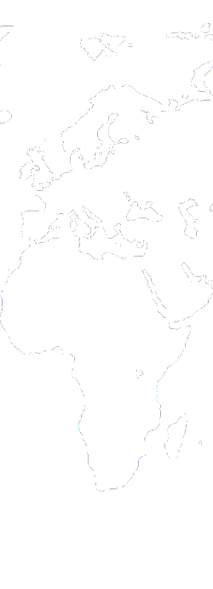
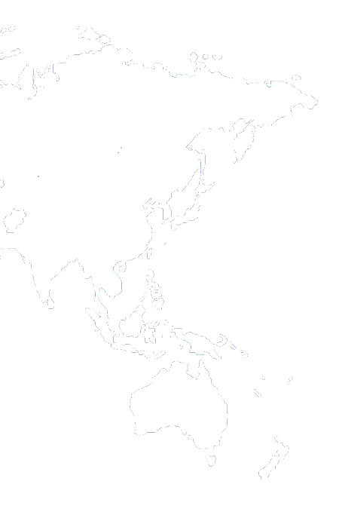

Les data centers de la plateforme Windows Azure
Amérique du Nord
Europe
Asie Pacifique
N. Europe
N. Central – U.S.
W. Europe
S. Central – U.S.
E. Asia
S.E. Asia
6 datacenters sur 3 continents, 24 points de présence CDN
Vous choisissez le datacenter où déployer votre application
Vous activez le CDN pour les ressources critiques
Notes:
Slide Objective
Understand that Microsoft has a long history in running data centres and online applications. Bing, Live, Hotmail etc….
Understand the relationship of Global Foundation Services to Windows Azure- Specifically Azure runs in GFS datacenters
Understand the huge amount of innovation going on at the data center level
Speaking Notes
GFS runs and manages all Microsoft Datacenters worldwide
Years of Experience
Large scale trustworthy environments
Driving for cost and environmental efficiently
One of the largest operators of datacenters in the world
Windows Azure runs in 3 regions and 6 sub regions
Data center innovation is driving improved reliability and efficiency
PUE = Power Usage Effectiveness = Total Facility power/IT Systems Power = Indication of efficiency of DC
Under 1.8 is very good, modern cloud DCs approaching 1.2
Notes
http://www.globalfoundationservices.com/
http://blogs.msdn.com/the_power_of_software/archive/2008/06/20/microsoft-s-pue-experience-years-of-experience-reams-of-data.aspx
http://blogs.msdn.com/the_power_of_software/archive/2008/06/27/part-2-why-is-energy-efficiency-important.aspx
----
Multi-billion dollar datacenter investment
700,000+ square foot Chicago and the 300,000+ square foot Dublin, Ireland data centers
Microsoft cloud services provide the reliability and security you expect for your business: 99.9% uptime SLA, 24/7 support.
Microsoft understands the needs of businesses with respect to security, data privacy, compliance and risk management, and identity and access control. Microsoft datacenters are ISO 27001:2005 accredited, with SAS 70 Type I and Type II attestations.

Slide 5

Windows Azure Content Delivery Network
Amérique du Nord
Europe
Asie Pacifique
Dublin, IE
London, GB
Stockholm, SE
Amsterdam, NL
Chicago, IL
Seoul, KR
Seattle, WA
Newark, NJ
Bay Area, CA
Los Angeles, CA
Paris, FR
Zurich, CH
Tokyo, JP
Ashburn, VA
Miami, FL
Vienna, AT
Hong Kong, HK
San Antonio, TX
Taipei, TWN
Singapore, SG
São Paulo, BR
Sydney, AU
24 points de présence CDN
Over 2 terabits per second of capacity is available at 99.95% availability from our 24 global locations. CDN service scales automatically without user intervention

Slide 6
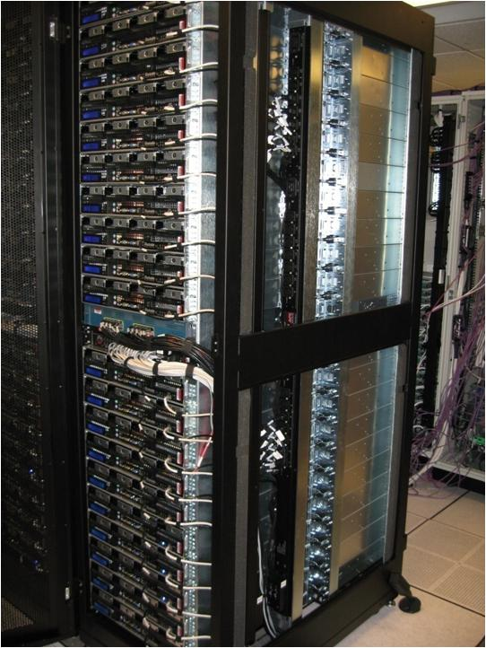
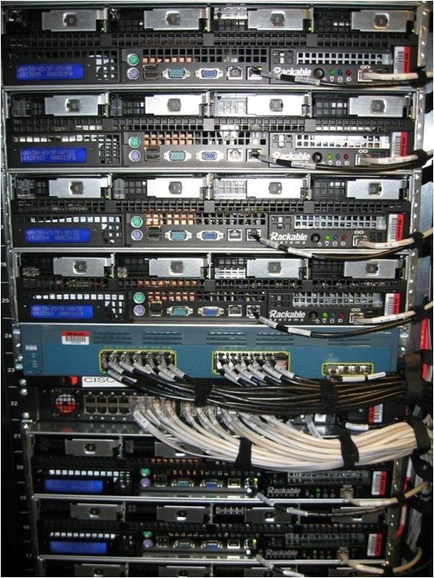
Les Datacenters Azure

Slide 7
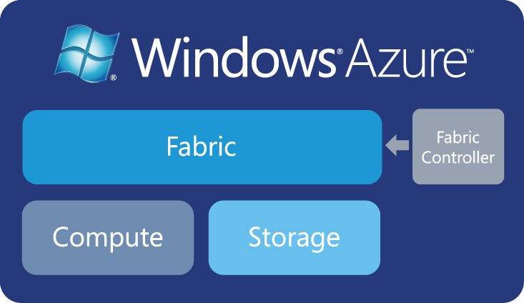


Les Composants au Cœur de Windows Azure
La Fabric est l’ensemble des composants et des machines virtuelles de Windows Azure avec leurs agents sécurisés
Les Fabric Controllers exploitent et supervisent l’ensemble des ressources de la Fabric pour en assurer la disponibilité et le bon fonctionnement
Data Centers Hightech Windows Azure s’appuie sur les dernières générations de Data Centers Microsoft; pour héberger vos applications et services de manière économique, fiable et performante.
Sécurité physique & Logique Sécurisation physique des locaux. Sécurité opérationnelle permettant l’étanchéité des environnements client et la recopies automatique des données
Les services Compute délivrent des machines virtuelles spécialisées et préconfigurées appelées rôles, permettant l’exécution d’applications avec une montée en charge massive et une haute disponibilité intégrées
Les services Storage permettent le stockage sécurisé des données non relationnelles. Ils intègrent la montée en charge automatique en volume et accès et peuvent s’appuyer sur le CDN d’Azure

Slide 8


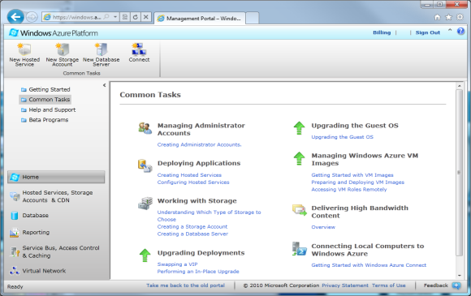













Le fonctionnement de Windows Azure
Your Application
Azure Portal – Self-Service
You Focus on your Application
Service Package
Service Model
Code
100101000100100011000010010001001011100010100110
3 Web Servers
2 Regular Servers
4
Azure SDK
Compute Emulator
Dev Storage
2 Custom Servers
Use “My.vhd”
Windows Azure Platform
And Azure Takes Care of the Rest
OS Install and Licensing
OS Patching and Maintenance
Networking (Load Balancer, Firewall, etc.)
Elastic Scale Up and Down
99.95% Compute Connectivity SLA
Load Balancer
Web Instance
1 (your app)
Web Role
Win Srvr 2008 R2
IIS7, ASP.NET, .NET 4
Web Instance
2 (your app)
Web Instance
3 (your app)
Web Instance
4 (your app)
Worker
Instance
1 (your app)
Worker Role
Win Srvr 2008 R2
.NET 4
Never Visit a Server
Never Replace a Drive
Never Pay for More than You Need
Never Run out of Capacity
Worker
Instance
2 (your app)
Fabric Controller
Stateless
C:\ Not Saved
Multi-Instance
VMRole
Instance
1 (your app)
VMRole
Instance
2 (your app)
VMRole
Win Srvr 2008 R2 VHD
Whatever you install
Azure Storage SQL Azure
Blobs, Tables, Queues
Scale Out
Automated Service Management
High Availability
Multi-Tenancy
Notes:
This slide needs to be animated:
Start with your application
You compile it with the Azure SDK and create a Service Package which contains your code and your service model telling Azure what resources you need.
The Service Package gets uploaded to the Azure Portal.
Where it is handed off to the Fabric Controller to be deployed onto physical HW.
Show the Web Instances spin up and get load balanced.
Show the Worker Instances spin up and get load balanced.
Show the VMRole Instances spin up and get load balanced.
VMRole is a basically a Role template that you provide. Once you upload your VHD, the VHD is NOT what runs, it is Azure instances created off of your “template”
The applications running in your VMRole instances must still adhere to the Azure programming model, i.e., stateless and run well behind a load balancer.
Show Storage and connections to Storage. Since they are load balanced they need to be stateless and use Azure Storage. Existing on-premise apps don’t know about Azure storage so they have to be modified.
Not Shown but I would love to show: the Fabric Controller is monitoring your instances
If you need an additional instance it is spun up automatically
If an instance fails a new one is started automatically
If we patch the Azure OS we update your instances in stages so your app keeps running
If we have to patch the OS running on the physical hardware we move your instances to alternative hardware unnoticed by you, your app keeps running

Slide 9


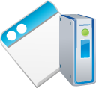
Les Rôles Windows Azure pour construire ses applications
Les rôles permettent de construire son architecture applicative
Ils exécutent différents types de tâches spécialisées ou non
Les rôles dialoguent entre eux au travers de files de messages
Implémente l’interactivité avec l’utilisateur
Basé sur Internet Information Server préinstallé
Supporte les extensions classiques IIS
Piloté et configuré au travers des outils de développement
Web Role
Pas d’interactivité avec l’utilisateur
Implémente la logique métier de l’application
Similaire au batch, à la couche applicative, aux services windows
Piloté et configuré au travers des outils de développement
Worker Role
Utilisé pour pouvoir installer des applications complexes
Les images sont construites par l’utilisateur avec Hyper-V
Le master créé est téléchargé sur Azure pour être utilisé
VM Role
Notes:
Colleen to add speaker notes to this
Add three boxes to this—one about general roles

Slide 10
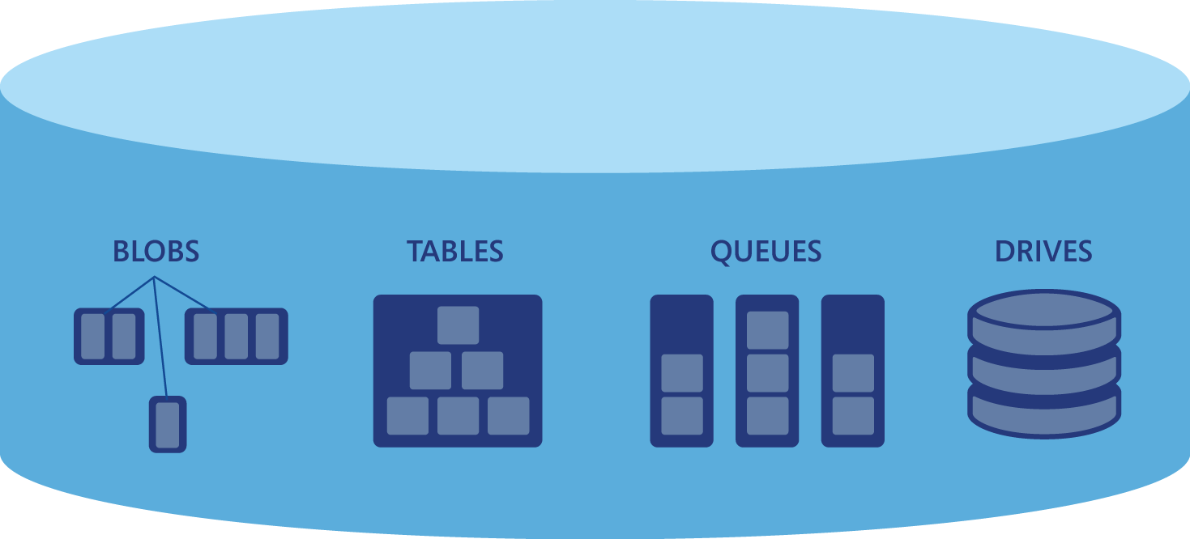
Les Services “Storage”
Le “Storage” Windows Azure est un service de stockage géré par Windows Azure
Les données peuvent être utilisées dans les applications Azure, ou accédées directement par URL
L’URL d’accès peut être personnalisée avec son propre nom de domaine
L’accès aux blobs est sécurisé par un système de contrôle d’accès permettant de définir des règles fines
Les Blobs peuvent être mis en cache par le service Windows Azure Content Delivery Network (CDN)
HTTP/S
BLOBS:
Structure hiérarchique pour le stockage de fichiers identifiés par leur nom et chemin, ainsi que les métadonnées associées.
TABLES:
Structure tabulaire. Une table est un ensemble d’entités (EAV*) définies chacune par un ensemble de propriétés.
QUEUES:
File de messages selon le principe FIFO, pour la communication asynchrone entre instances.
DRIVES:
Disque NTFS partagé entre de multiples instances.
Notes:
Blobs: large, unstructured data (audio, video, etc)
Tables: massive amounts of simply structured data, accessed using ADO.NET
Queues: serially accessed messages or requests, allowing web-roles and worker-roles to interact
DRIVES: files organized in a directory structure.

Slide 11


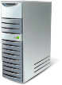
Windows Azure Connect
Connexion sécurisée cryptée entre Azure et votre réseau privé
Support des protocoles standards IPSec
Permet l’intégration des applications et bases de données internes avec Azure
Permet l’administration à distance du « datacenter virtuel cloud » à partir des outils internes comme System Center
Configuration et administration simplifiées :
Intégration dans le modèle de services Azure
Support de tous les composants Azure
Windows Azure
Role A
Role B
Role C
(multiple VM’s)
Relay
Dev machines
Databases
Enterprise

Slide 12
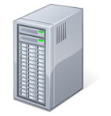
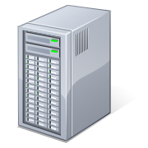
SQL AZURE est une « DB as a Service »
Base de données
logique unique
Multiples réplicas
physiques
Basée sur le moteur SQL Server 2008 R2
Mêmes outils, mêmes frameworks d’accès
Déployé dans les six DataCenters Azure
Haute dispo et redondance intégrées
Interconnexion Azure Connect avec les réseaux privés
Synchronisation avec Azure Data Sync
Auto scaling, Cnfiguration sans code, scheduling,
gest. des conflits, supervision
Migration des bases SQL Server avec assistant
Migration des données
SSIS, Bulk Copy (tool & API), scripts Transact SQL
Ce qui ne fonctionne pas encore dans SQL Azure
Data Compression, Integrated Full-Text Search,
Transparent Data Encryption
Extended Stored Procedures,, Agents
Replica 1
Replica 2
DB
Replica 3
Assistant de migration : http://sqlazuremw.codeplex.com/
Limitations SQL Azure : http://msdn.microsoft.com/en-us/library/ff394115.aspx

Slide 13
Implémentation du service
Application
Les applications utilisent les librairies standards d’accès SQL : ODBC, ADO.Net, PHP, …
Internet
Les load balancer répartissent la charge sur les passerelles TDS en tenant compte des affinités de session
TDS (tcp)
LB
Security Boundary
TDS (tcp)
Gateway
Gateway
Gateway
Gateway
Gateway
Gateway
Gateway: TDS protocol gateway, enforces AUTHN/AUTHZ policy; proxy to backend SQL
TDS (tcp)
SQL
SQL
SQL
SQL
SQL
SQL
Scalability and Availability: Fabric, Failover, Replication, and Load balancing

Slide 14








SQL Azure Data Sync
Synchronisation automatique des bases Azure
Bases de données Azure
Sync
Sync
Service Data Sync
SQL Azure
Magasins
Bureaux Distants
Sync
Sync
Sync
Sync
Sync
Datacenter Principal
Sync entre instances SQL Azure
Sync SQL Server / SQL Azure
Sync Applications / SQL Azure
Réplication géographique

Slide 15









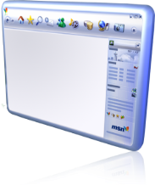
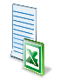


SQL Azure Reporting Services
Reporting « as a service » sur Azure
Basé sur SSRS 2008
Rapports interactifs et par tableaux
Visualisation des données : charts, graphs,cartos, jauges
Utilisation de BI Reporting Studio pour créer les rapports
Intégration applicative par appel Odata ou Web Services
Sources de données SQL Azure
Export aux formats Excel, PDF, CSV.
Ce qui n’est pas encore supporté :
Souscriptions et Scheduling
Extensions propriétaires (pas de custom)
Pas de source de données externe
Intégration Sharepoint
Web Role
Reporting
Les prochaines versions apporteront des extensions pour aller vers l’iso fonctionnalité avec SSRS

Slide 16



AppFabric – Service Bus
Registration / Annuaire
Patterns de communication
Couplage faible
Expose les services au-delà des frontières du réseau
Traversée de pare-feu / NAT
Connectivité intermittente ou mobile
Communication entre applications et services selon différentes topologies
One-way / Full-duplex
Unicast / Multicast
Orienté session / Peer-to-peer
Publish / Subscribe
Registration / annuaire pour la découverte de services
URIs stables
Support de REST et HTTP
Notes:
Service Bus helps to provide secure connectivity between loosely-coupled services and applications, enabling them to navigate firewalls or network boundaries and to use a variety of communication patterns. Services that register on Service Bus can easily be discovered and accessed, across any network topology.
Use Service Bus to:
Connect Windows Azure applications and SQL Azure databases with existing applications and databases
Bridge on and off-premises applications
Create composite applications
Service Bus Benefits
Expose apps and services through firewalls, NAT gateways, and other problematic network boundaries
Lower barriers to building composite applications by exposing endpoints easily, supporting multiple connection options and publish and subscribe for multicasting.
Lightweight developer friendly programming model that supports standard protocols and extends similar standard bindings for Windows® Communication Foundation programmers
Helps blocks malicious traffic and shields your services from intrusions and denial-of-service attacks
Service Bus Features
Learn more about Windows Azure platform AppFabric and Windows Server AppFabric on MSDN.
Services discovered through a stable, internet-accessible URL, irrespective of location
One-way messaging between sender and listener supports unicast and multicast datagram distribution
Full-duplex connection-oriented sessions between sender and listener support bi-directional communication
Full-duplex, connection-oriented peer-to-peer sessions with network-boundary traversal create direct end-to-end connectivity through NAT
Multiple publishers and multiple subscribers can simultaneously use the service’s topic management and event distribution system
Support of REST and HTTP Access from non-.NET platforms
Global hierarchical namespaces that are DNS- and transport- independent
Anonymous access to services is supported only if you permit it

Slide 17

AppFabric – Contrôle d’accès
Fédération des identités
Autorisations et contrôles d’accès
Basé sur le concept de “claims-based security”
ADFS v2, et autres à venir…
L’application agit comme si l’utilisateur a été authentifié par un annuaire local
Basé sur des standards du Web
Services REST pour être interopérable avec Java, Ruby, PHP, etc.
Security Token Service
Transformation des jetons de sécurité résultants
Chaînage et délégation
Notes:
The Microsoft® Access Control helps you build federated authorization into your applications and services, without the complicated programming that is normally required to secure applications that extend beyond organizational boundaries. With its support for a simple declarative model of rules and claims, Access Control rules can easily and flexibly be configured to cover a variety of security needs and different identity-management infrastructures.
Use Access Control to:
Create user accounts that federate a customer's existing identity management system that uses Active Directory® service, other directory systems, or any standards-based infrastructure
Exercise complete, customizable control over the level of access that each user and group has within your application.
Apply the same level of security and control to Service Bus connections
Access Control Benefits
Federated identity and access control through rule based authorization enables applications to respond as if the user accounts were managed locally
Flexible standards-based service that supports multiple credentials and relying parties
Lightweight developer-friendly programming model based on the Microsoft .NET Framework and Windows Communication Foundation
Access Control Features
Learn more about AppFabric on MSDN
Setup Issuer trust with a simple Web interface or programmatically through APIs
Supports Active Directory and other identity infrastructures, with minimal coding
Support for multiple credentials, including X.509 certificates
Support for standard protocols including REST
Applications that run inside and outside the organizational boundary can rely on the service
Validate application and user request from data and connectivity services

Slide 18
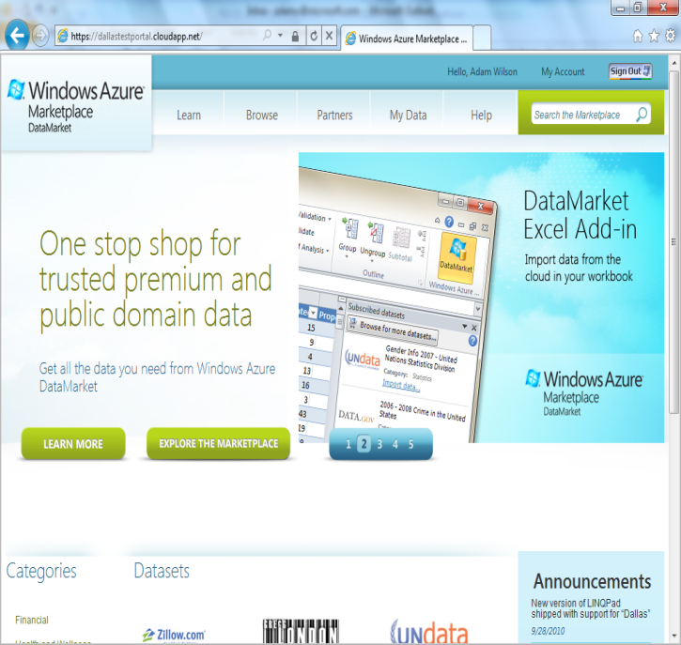
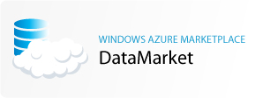
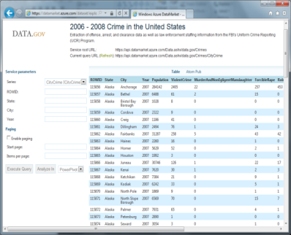
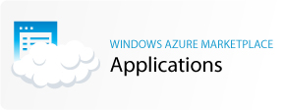
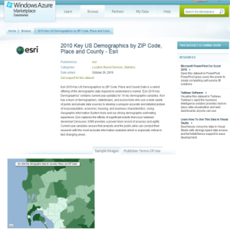
Azure MarketPlace
Partager, vendre et acheter des données (et des composants) sur le Cloud
Utilisation des données dans des applications, ou directement de excel

Slide 19

Les usages du Cloud
“On / Off “
“Croissance Rapide“
Période
d’inactivité
Charge
Charge
Utilisation
Utilisation
Utilisation
Temps
Temps
Application ON/OFF (e.g. batch)
Infrastructure non utilisée entre temps
Mise en production lente
Capacité de montée en charge rapide
Difficulté d’identifier les services à succès
Déploiements complexes
“Charge imprévisible“
“Charge prévisible“
Charge
Charge
Utilisation
Utilisation
Temps
Temps
Pic de charge non planifié
Performances dégradées
Panne générale dans les cas extrêmes
Services à pics de charge réguliers
Services à tendance saisonière
Complexité & capacité de calcul gaspillée

Slide 20



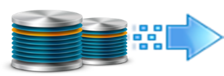




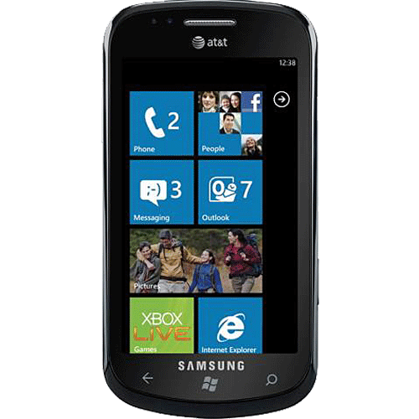
Scenario d’usages avec Azure
Développement d’applications
Extension de SharePoint
Migration de Base de Données, Backup
Solutions de Stockage
Sites web hautements évolutifs
Mobilité
Social Media
Campagne marketing

Slide 21
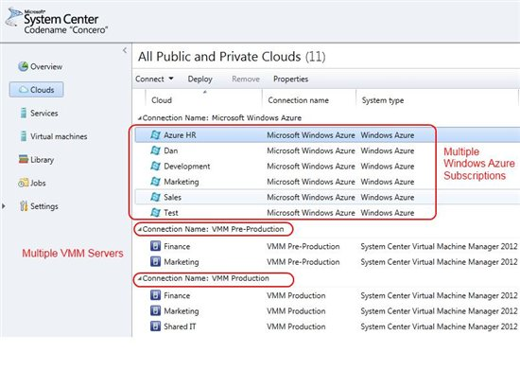
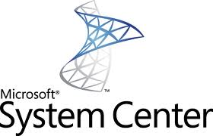
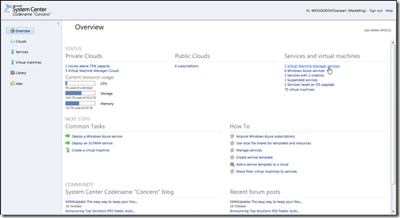
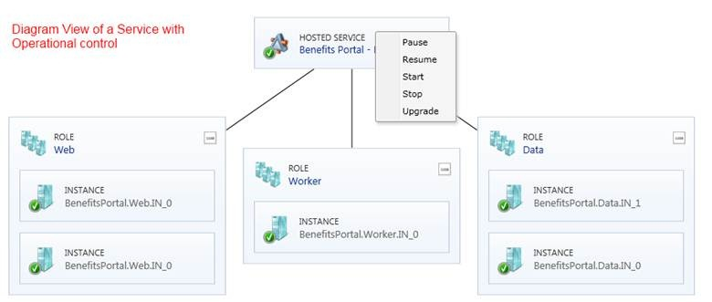
Intégration dans la prod : OPERATIONS
La console de management de Windows Azure
Une console web pour piloter Azure
Toutes les fonctions accessibles par API
2) Pilotage centralisé de mes clouds avec System Center
Une seule console pour tout gérer
La production maitrise ses datacenters et ses espaces cloud publics

Slide 22
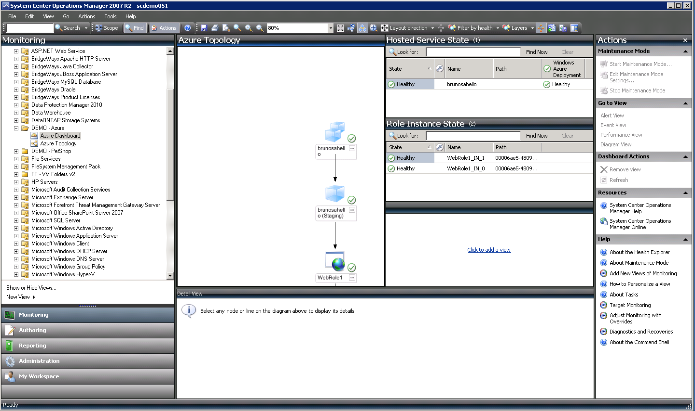
Intégration dans la prod : SUPERVISION
La supervision Azure est intégrée dans System Center
Toutes les logs et métriques de perfs Azure sont exploitables
Pas de contrainte sur l’outil utilisé
Management Pack Azure pour SC Operations Manager
Découverte automatique des environnements Azure
Supervision au fil de l’eau des services Azure
Actions correctives manuelles ou automatiques

Slide 23





Modèles d’achat de Windows Azure
Consommation
Abonnement
Dans EA
Payez en fonction de l’utilisation et de la croissance
Un engagement valorisé
Achats coordonnés
Abonnement de 6 mois
20% de remise
Offre commence à 51€ par mois
Disponible dés 7,5K€ par an
Contrat de 1 ou 3 ans
Possibilité d’ajouter Azure dans un EA à tout moment
Remise de 20% minimum / prix fixes
Faible coût d’entrée et flexibilité
Optimisé pour le cloud
http://www.microsoft.com/france/windows-azure/
Ouverture d’un compte depuis le site produit avec une carte bleue ou facture
Process d’ouverture identique au modèle « à la conso ».
Mode d’achat le + simple et avantageux pour le client qui prévoit de consommer pour + de 7,5K€ d’azure

